Slide 1
מערכת שידורים לאומית

Slide 2
פסיכולוגיה של הספורט - מבוא ואישיות חינוך גופני
מקצוע מוגבר לבגרות 5 יח"ל
שם המורה: מיכל אור

Slide 3
מה נלמד היום?
מהי פסיכולוגיה של הספורט ושלבי התפתחותה ?
שלוש הגישות בתחום הפסיכולוגיה של הספורט
מה תפקידו של פסיכולוג הספורט?

Slide 4
פסיכולוגיה של הספורט : תחום מדעי החוקר את התנהגות בני האדם העוסקים בפעילות ספורטיבית, במטרה לשפר את הביצועים של הספורטאי.

Slide 5
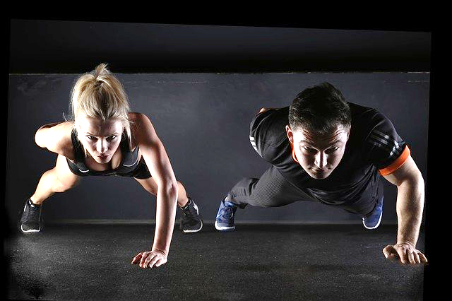
שתי המטרות העיקריות:
1. להבין איך המרכיב הפסיכולוגי משפיע על הביצוע הספורטיבי (ליחיד או לקבוצות).
2. להבין איך ההשתתפות בספורט משפיעה על ההתפתחות הפסיכולוגית של האדם

Slide 6
סקירה היסטורית של הפסיכולוגיה של הספורט
*תקופה ראשונה 1895-1920 -נורמן טריפלט חקר רוכבי אופניים
*תקופה שניה 1921-1938 -גריפיט קולמן אבי פסיכולוגית הספורט בארה"ב פיתח מעבדה מדעית ויסד בית ספר בתחום האימון
*תקופה שלישית 1939-1965 -פרנקלין הנלי פיתח מחקרי שדה, תוכנית להכשרת מורים לחנ"ג וחקר הקינסיולוגיה

Slide 7
המשך סקירה היסטורית של הפסיכולוגיה של הספורט
*תקופה רביעית 1966-1977 -הבסיס לפסיכולוגיה בתחום האקדמאי. מחקרים בקינסיולוגיה ולמידה מוטורית. ברוס אוליבי עבד עם ספורטאים וקבוצות
*תקופה חמישית 1978-2000 -מאמצע שנות ה-70 היתה התפתחות והכרה במחקר וגם ביעוץ בשטח
*תקופה שישית משנת 2000 ואילך- הכרה בעולם. ירחונים מקצועיים וחוגי הסמכה לפסיכולוגים ויועצים בתחום

Slide 8
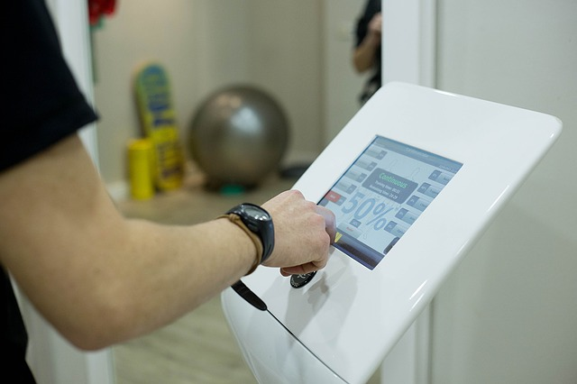
הפסיכולוגיה של הספורט בישראל
התפתחה בשנות ה-60
האיגוד הישראלי לפסיכולוגיה וסוציולוגיה של החנ"ג נוסד ב-1974
מכון וינגייט- מחלקה למחקר ורפואת ספורט וכן שירותי ייעוץ בתחום הפסיכולוגי-מנטאלי

Slide 9
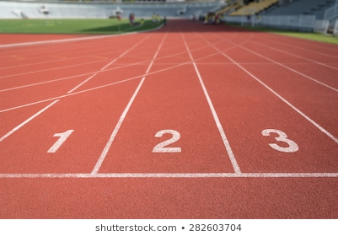
שלוש גישות שונות בתחום הפסיכולוגיה של הספורט

Slide 10
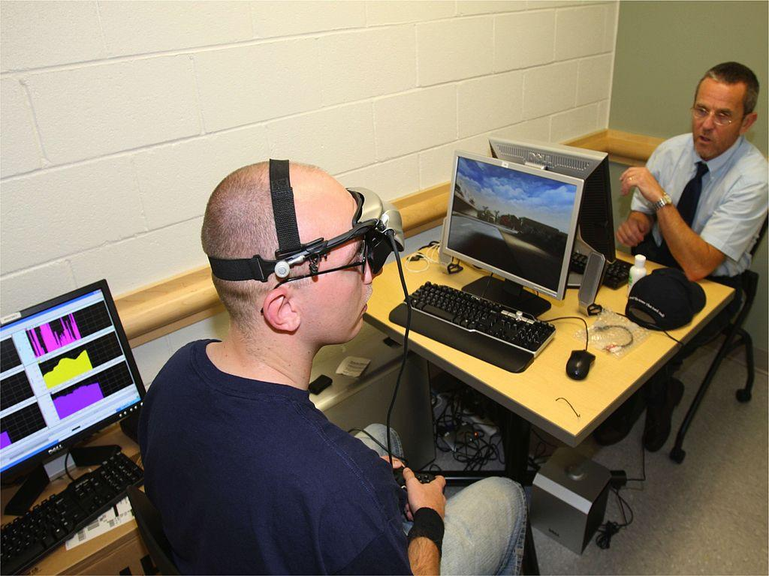
הגישה הפסיכולוגית פיזיולוגית
הקשר בין תהליכים פיזיולוגים שמתרחשים במוח והשפעתם על הפעילות הספורטיבית.
התמקדות בקצב לב, פעילות מוחית ומתח שרירים (משוב ביולוגי- ביופידבק).
המטרה- לווסת את רמת המתח והעוררות המוחית ולהתאימם לביצוע.

Slide 11
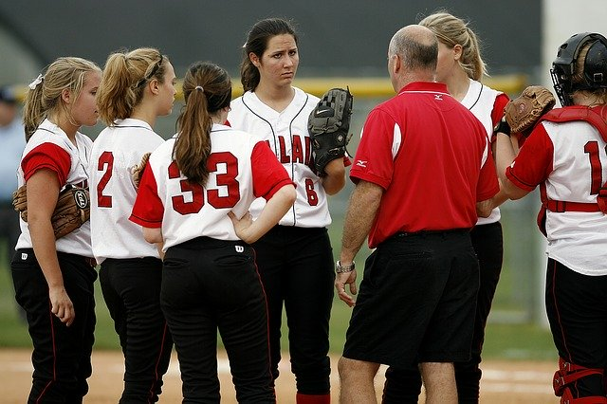
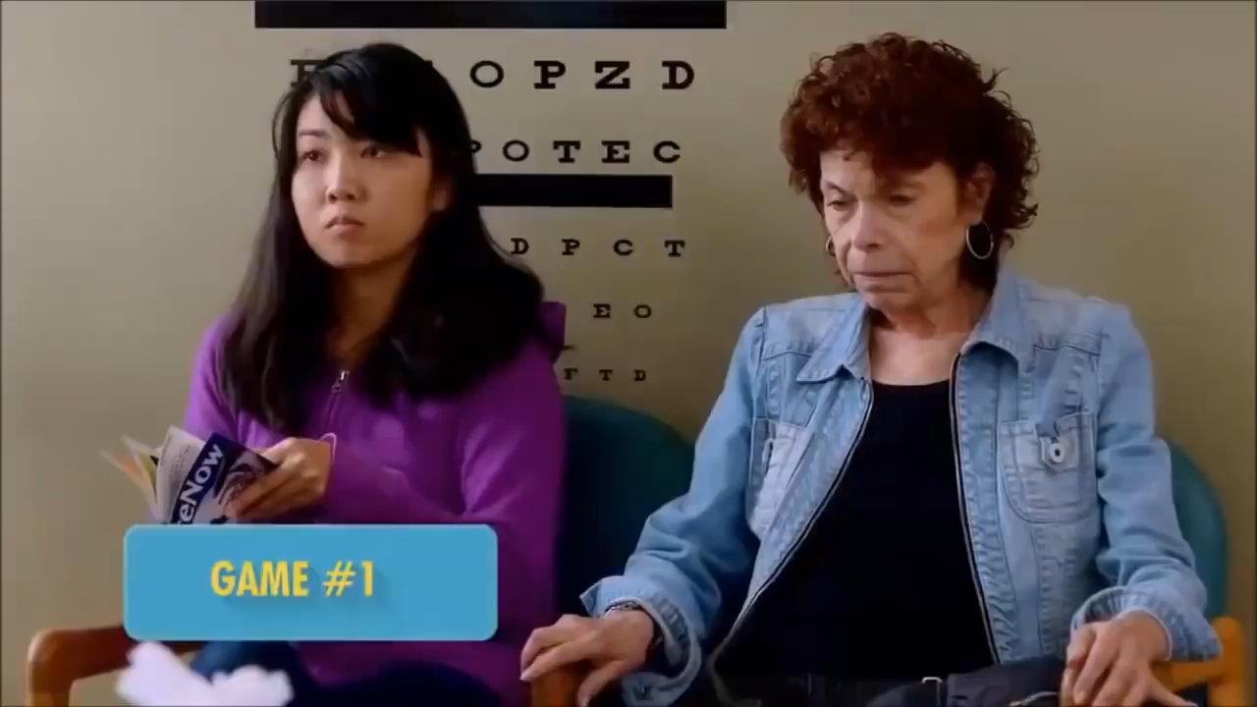
הגישה הפסיכו- חברתית
חוקרת את הקשר בין ההתנהגות של הספורטאי לבין השפעת הסביבה.
הסביבה החברתית משפיעה על הספורטאי

Slide 12
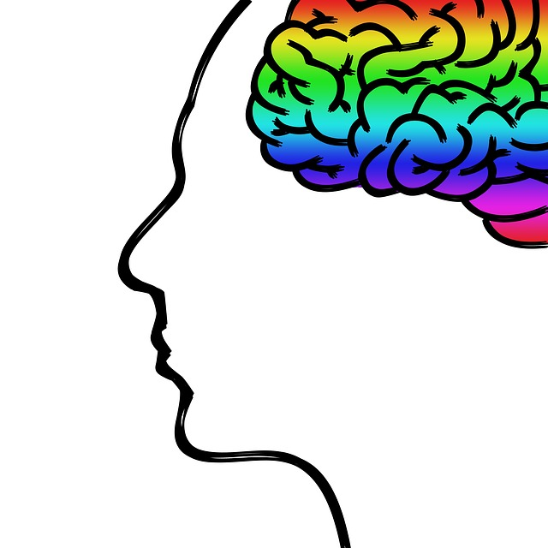
הגישה החשיבתית (קוגנטיבית) התנהגותית
המחשבות והתפיסות ההכרתיות (חשיבה, זכירה ולמידה) שיש לספורטאים והשפעתם על הביצוע.

Slide 13
תפקיד פסיכולוג הספורט
פיתוח תוכניות לשיפור הביצוע הספורטיבי תוך שימוש בטכניקות שונות.
הערכה פסיכולוגית של מצב הספורטאים.
שיפור התקשורת בין הספורטאים ובין ספורטאים למאמנים.
התערבות בתקופת משבר כדי לחזור לתפקוד ספורטיבי תקין.
עבודה מול המאמנים כדי לשפר את תפוקתם ולהנחותם בעבודה מול הספורטאים .
תפקוד כתרפיסט כאשר הבעיות אינן קשורות לעולם הספורטיבי.

Slide 14
מיהו פסיכולוג ספורט

Slide 15
פסיכולוג ספורט מעלה ביטחון עצמי לספורטאים

Slide 16
שאלות חזרה
1. ציין גישה אחת בפסיכולוגיה של הספורט והסבר אותה?
2. איזה מוסד בארץ מהווה את הבסיס לפסיכולוגיה של הספורט?

Slide 17
חינוך גופני
מקצוע מוגבר לבגרות 5 יח'
הפסיכולוגיה של הספורט
חלק ב' - נושא השיעור: אישיות -פרויד
שם המורה: מיכל אור

Slide 18
מה נלמד?
מהי אישיות?
הגישה הפסיכואנליטית של פרויד בנוגע לאישיות

Slide 19
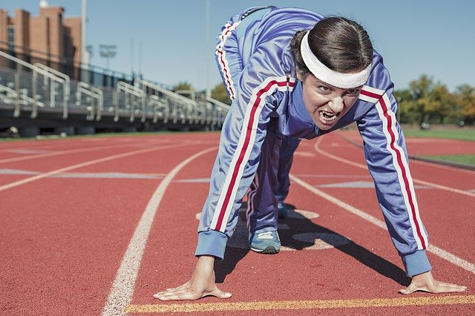
אישיות

Slide 20
אילו תכונות מאפיינות את האישיות שלכם?
גמיש, שקול, בטוח בעצמי, רגוע, זורם, אנרגטי סקסי, משעשע, אדיב, פרקטי (מעשי), יציב חיוני, משתף, נכנס לויכוחים, משכנע, חברותי, נעים, נכנע, אסרטיבי יצירתי, דומיננטי, מאורגן, אימפולסיבי (פועל בלי לחשוב) אופטימי, ביישן, חם, עוצמתי, זהיר, בעל חוש הומור, נחוש בדעתי
פתוח, מופנם (מסוגר בתוך עצמו), כן וישר, נשי, עקשן מתלהב, שמח, גברי, חשדן תוקפני, עויין, כעסן, שולל דברים, חסר סבלנות פסימי, שיפוטי (מבקר אחרים), תחרותי, אמיץ

Slide 21
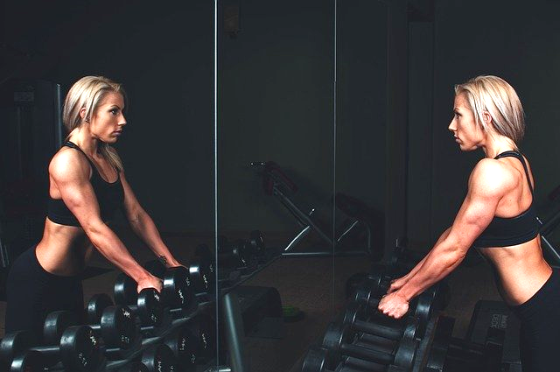
איזו תכונה אני אוהב בעצמי?
איזו תכונה אני רוצה לשפר בעצמי ?
איזו תכונה אני רואה באחר?

Slide 22
אישיות= מונח תיאורטי . תגובות שונות במצבי חיים שונים
כל הגדרה משקפת את גישתו של הפסיכולוג
הצלחה או כישלון עם חברים
התנהגות
אופי
למשמעות הצלחה
יחסים בין אישים
מימוש עצמי
תחושות במצב תחרות

Slide 23
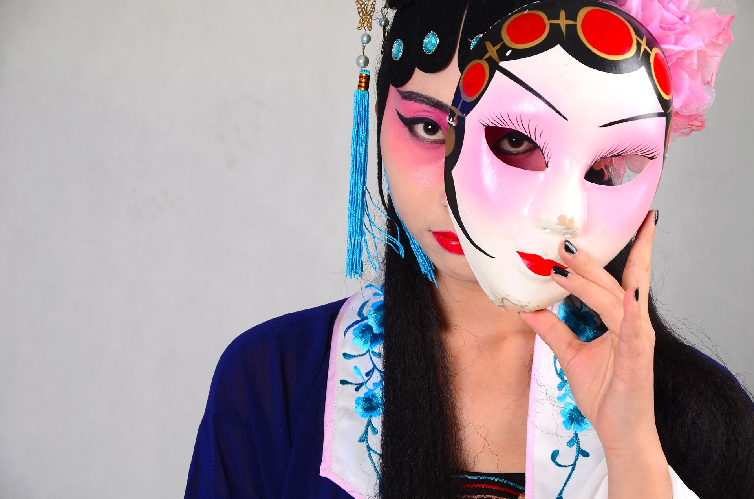
אישיות = Personality
מסכה שחבשו שחקני תיאטרון. לפי ההתנהגות החיצונית של האדם אפשר לקבוע את אישיותו
אזהרה:
מי שחי עם מסיכה הוא מזויף!!
הוא מרמה אך ורק את עצמו

Slide 24
גישות באישיות
ארבע גישות עיקריות מסבירות את הקשר בין האישיות לבין התפקוד היומיומי.
וכיצד הן באות לידי ביטוי בספורט

Slide 25
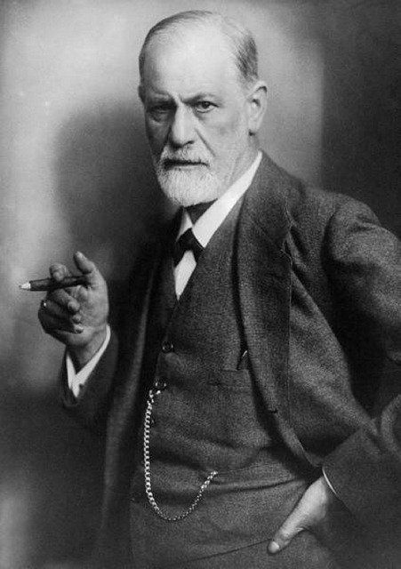
זיגמונד פרויד
הגישה הפסיכואנליטית

Slide 26
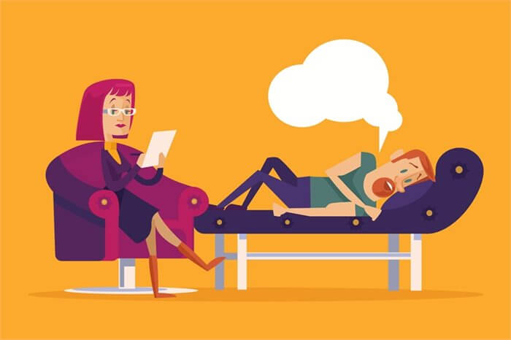
ניתוח חלומות
התמודדות עם טראומות
התמודדות עם עימותים
התמודדות עם משברים בעבר
טראומות ילדות
אני משלם 600 ₪ לשעה על שינה??!

Slide 27
פשר החלומות:
* לחלום יש משמעות
*משמעות החלום היא נפשית ולא גופנית
*החלום הוא ייחודי לכל אדם
*לאדם יש מניע לחלום
*לכל מחשבה רגש ופעולה יש סיבות
* אנשים שבויים בדפוסי ההתנהגות שלהם אם נבין אותן אפשר להשתנות.

Slide 28
המודל הדינאמי: האדם נולד עם שני דחפים
דחף למות
דחף התוקפנות
דחף החיים – ליבידו
דחף מיני

Slide 29
דחף התוקפנות

Slide 30
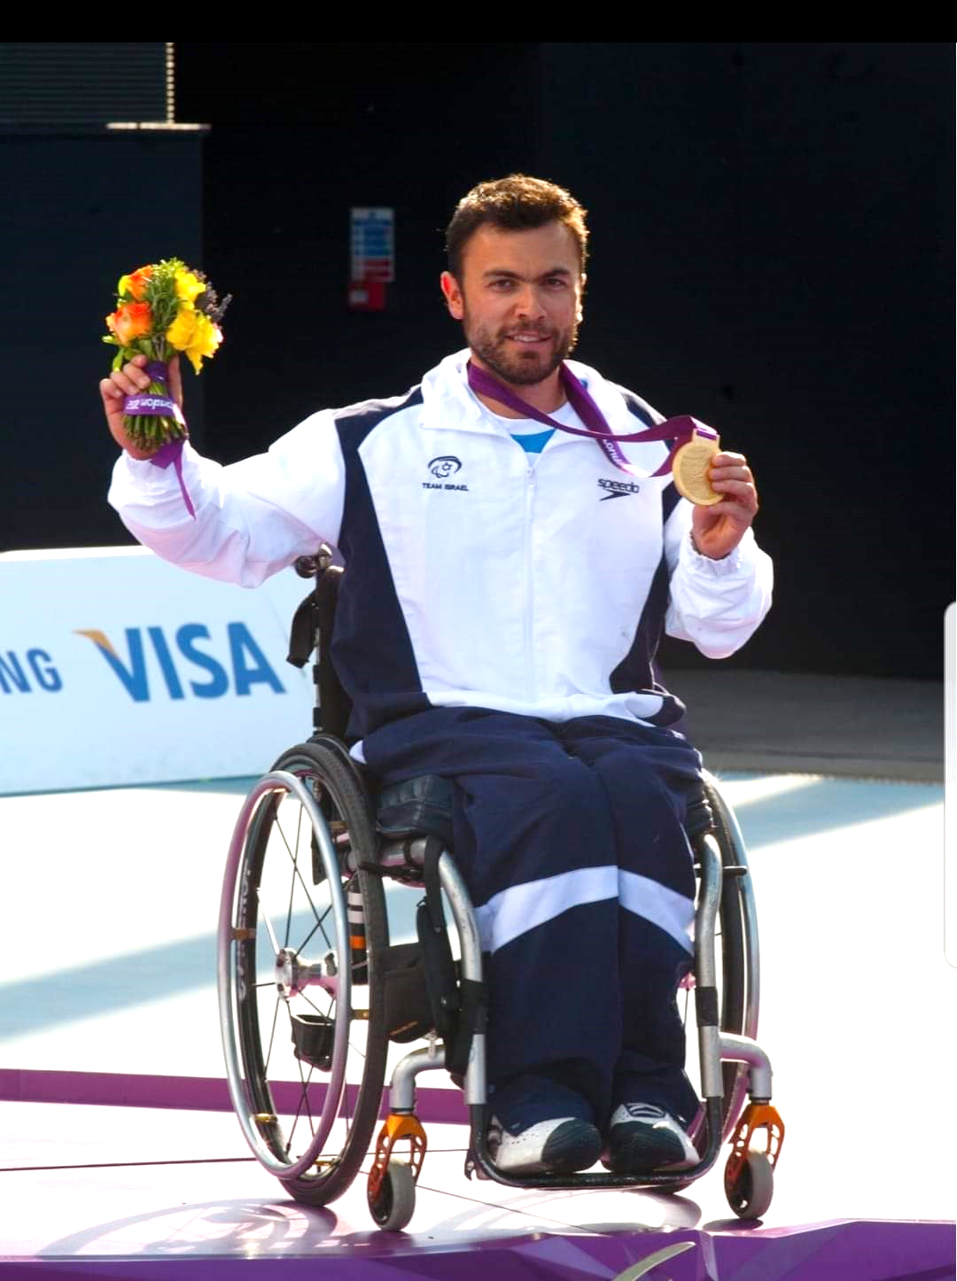
הפסקה + שאלות חזרה
1. נועם גרשוני, היה טייס קרב במלחמת לבנון השנייה ונפצע אנושות. הוא שכב חצי שנה במיטה בלי יכולת לזוז. לאחר שיקום ארוך הצליח להשיג מדלית זהב בטניס ב2012 אילו תכונות באישיות יש לנועם שהביאו אותו להיות אלוף?
2. הסבר לפי הגישה הקוגנטיבית התנהגותית, את ההצלחה של נועם בספורט.

Slide 31
מטלות סיכום:
1. רשום ארבעה עקרונות של החלומות ע"פ פרויד.
2. מהי שיטת הפסיכואנליזה של פרויד?

Slide 32
תודה שצפיתם בשיעור

Slide 33
נוהל שימוש ביצירות מוגנות בזכויות יוצרים ואיתור בעלי זכויות
השימוש ביצירות במהלך שידור זה נעשה לפי סעיף 27א לחוק זכות יוצרים, תשס"ח-2007. אם הינך בעל הזכויות באחת היצירות, באפשרותך לבקש מאיתנו לחדול מהשימוש ביצירה, זאת באמצעות פנייה לדוא"ל rights@education.gov.il

